Slide 1
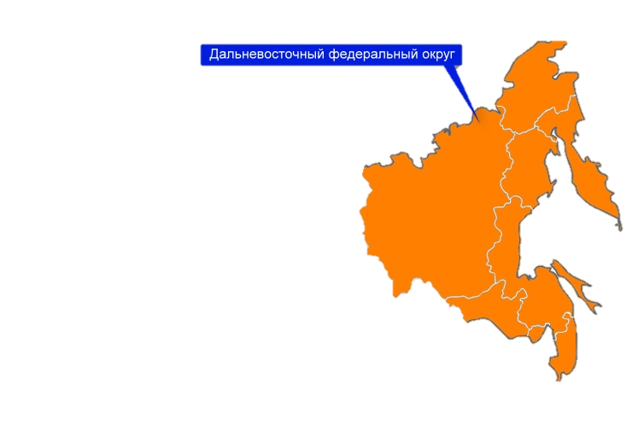
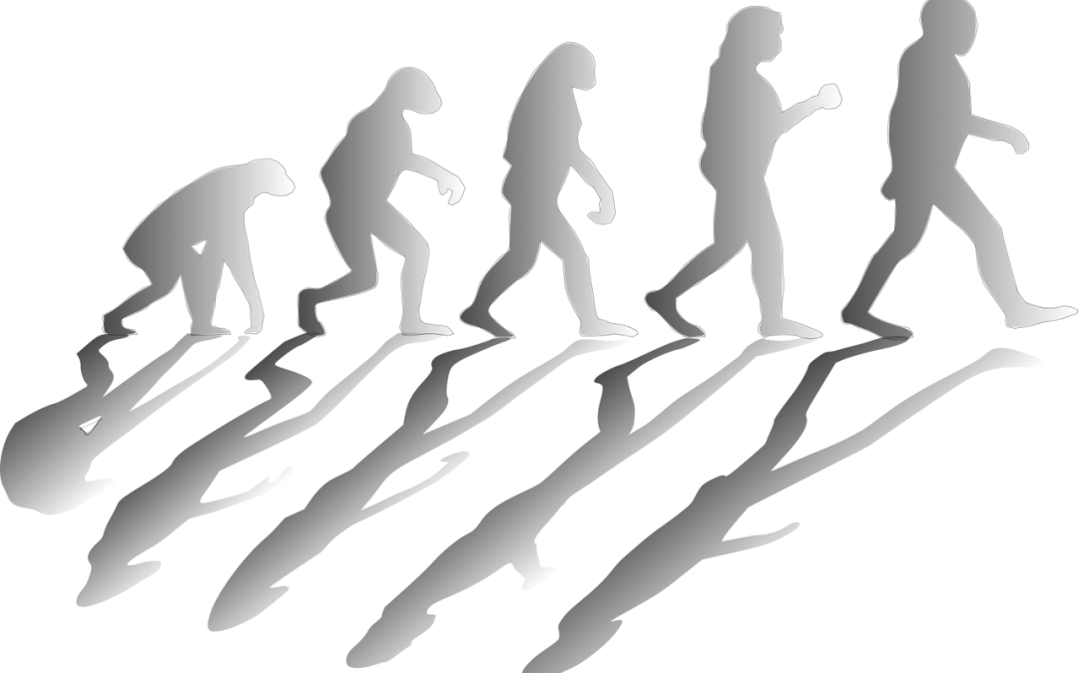
ПЕРВЫЕ ЛЮДИ
НА ТЕРРИТОРИИ
РОССИЙСКОГО ДАЛЬНЕГО ВОСТОКА
Лента времени
Расселение первых людей
Кто ты, дальневосточник?

Slide 2
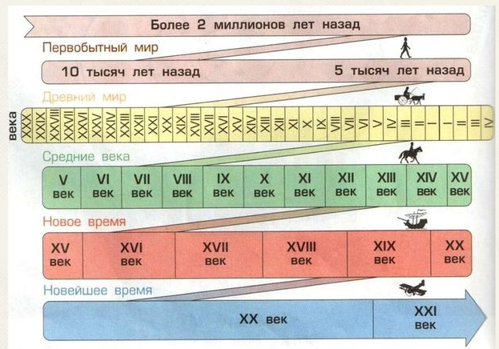
Лента времени: этапы всемирной истории
150-200 тысяч лет назад | - на территории Приамурья жили люди, древнейшие орудия труда обнаружены у с. Филимошки, с.Кумары
12 300–13 000 лет назад | - стоянка на мысе озера Удыль обнаружена в Ульчском районе, является самой древней из известных на сегодняшний день в Хабаровском крае
Когда на Земле появились древнейшие люди?
Когда первые люди появились
на территории
Дальнего Востока?
Лента времени
Расселение первых людей
Кто ты, дальневосточник?

Slide 3
Расселение первых людей
В какой исторический период люди появились на Дальнем Востоке и когда освоили его территорию полностью? Откуда они пришли?
Лента времени
Расселение первых людей
Кто ты, дальневосточник?

Slide 4
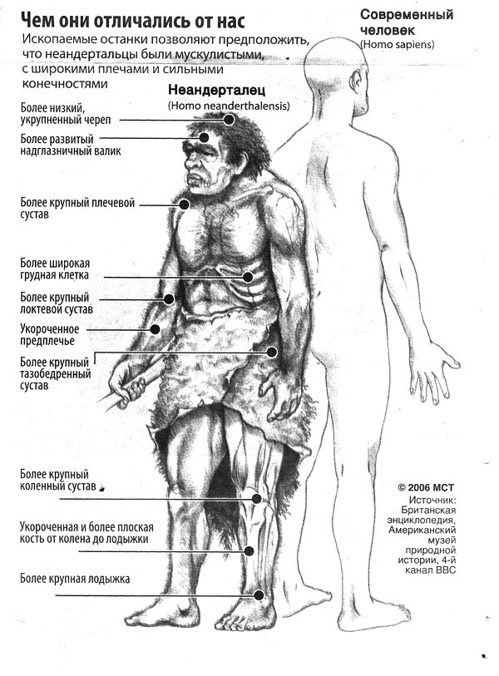
Кто ты, дальневосточник?
Как выглядели первые люди, пришедшие на Дальний Восток?
Были ли они похожи на современных людей?
В чем первые люди были сходны с животными, а в чем отличались?
Лента времени
Расселение первых людей
Кто ты, дальневосточник?

Slide 5
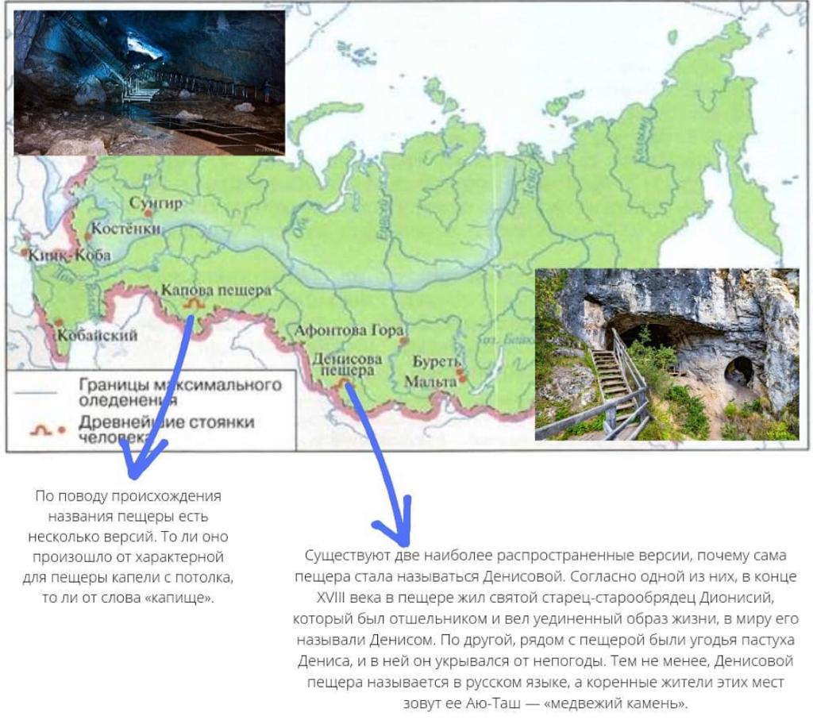
Кто ты, дальневосточник?
Кто такой «денисовский человек?»
Почему его так назвали? Когда и где он был найден? Мог ли «денисовский человек» стать первым жителем Дальнего Востока?
Лента времени
Расселение первых людей
Кто ты, дальневосточник?
Ответьте на вопросы после просмотра видеоролика

Slide 6
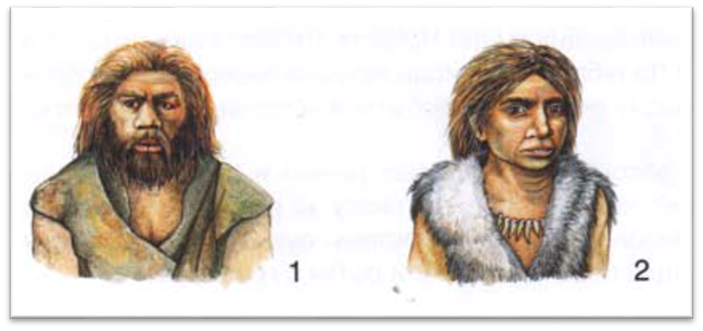
Кто ты, дальневосточник?
Создайте описание первого жителя Дальнего Востока по примерному плану:
- представитель какого этапа эволюции человечества
каким ученым, где и когда был
впервые найден данный вид человека
- внешний облик
- образ жизни, навыки и умения
- орудия труда и самые знаменитые находки, связанные с этими людьми
- загадки и споры ученых об этом виде человека
Лента времени
Расселение первых людей
Кто ты, дальневосточник?

